Slide 1
به نام خدا
پاورپوینت autocad
گرداورنده : سارا رادمان
) به معنای اینتر زدن می باشد و ← نکته: در این جزوه علامت فوق ( منظور از همان وارد کردن عدد طول و عرض مورد نظر می باشد

Slide 2
صفحه اصلی نرم افزار اتوکد
قطب نما
منوی کار با اتوکد که تمامی فرمانها در این قسمت موجود هست
صفحه ی ترسیمات
منوی نوشتن فرمانها

Slide 3
بازکردن صفحه جدید اتوکد
بازکردن فایا مورد نظر
ذخیره فایل
ctrl+s
ذخیره فایل به عنوان
وارد کردن یک فایل از جای دیگر
صادر کردن یک فایل به جای دیگر
پرینت گرفتن
برای کشیدن خطوط زاویه دار کنارش مثلث را کلیک کنیم زاویه دلخواه را داده و می کشیم و انتخاب نکنیم با حرکت ماوس تعیین می کنیک
کشیدن خطوط به صورت 90 درجه

Slide 4
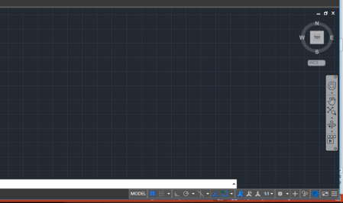
نوشتن فرمانها در قسمت فرمانها انتخاب برخی فرمانها از قسمت منوی کار اتوکد
مثال : open ctrl + o
روشهای کار در اتوکد :
و تایپ همزمان یک حرف فرمانهای مربوطه را نیز انجام می دهد.ctrlیا alt فشرده نگه داشتن یکی ازکلیدهای
F7 روشن و خاموش کردن GRID
ctrl+c ctrl+v کپی پیست از صفحه ای به صفحه دیگر
با کلیک و کشیدن روی قطب نما به صورت دو یا سه بعدی ترسیم را می گردیم
گشتن به صورت سه بعدی یا دو بعدی در اتوکد
با دست در صفحه اتوکد بالا یا پایین می کشیم
به نزدیک یا عقبzoom
روشن کردن اینها برای ترسیم خطوط پشت سر هم و چسباندن خط اخر
چرخش

Slide 5
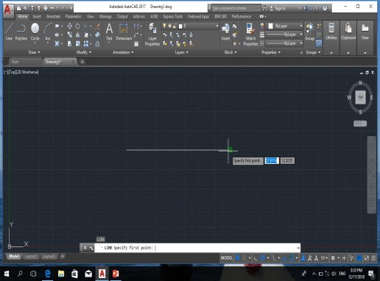
کشیدن خط ((line
در قسمت فرمان line یا L می نویسیم و ENTER را می زنیم وبعد در صفحه ترسیم نقطه مبدا را با کلیک مشخص کرده و طول مورد نظر را وارد میکنیم و ENTER می زنیم .
منوی کار اتوکد) نیز انتخاب کرد .)drawنکته : لاین را می توان از
ترسیم چند ضلعی ( (polyline
در قسمت فرمانها هم می نویسیمpline
برای ترسیم خطوط 90 درجه
برای ترسیم خطوط زاویه دار

Slide 6
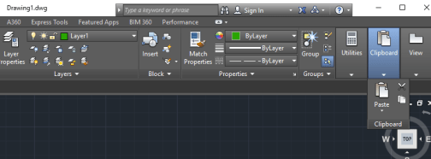
انتخاب نوع خط :
enter Linetype
نوع خط را انتخاب می کنیم Load صفحه باز می شود که با انتخاب
فرمان :cutclip
با اجرای این فرمان در ناحیه ی ترسیمی همه چیز پاک می شود .
تایپ cutclip اینتر انتخاب جسم اینتر
Copyclip از اجسام کپی و در کلیپ بورد نگهداری
انچه در کلیپ بورد هست در اتوکد کپی می شود .

Slide 7
ضخامت دادن به polyline
Pl نقطه مبدا w دو عدد میخواهد اولی ضخامت ابتدای خط دومی ضخامت انتهای خط و سپس اینتر
enter
چنانکه بخواهیم ضخامت خط به یک اندازه باشد بعد از w
ضخامت خط را مشخص کرده و دوبار اینتر می زنیم
اگر بخواهیم پلی لاین بدون ضخامت باشه و به حالت قبلی برگرده از دستور زیر استفاده می کنیم :
Pl کلیک در صفحه w صفر
یک کمان با ضخامت ترسیم می ←A در صفحه کلیک کنیم سپس ←PLاگر بعد از شود.
Lو اگر بخواهیم کمان دوباره به خط تبدیل شود اگر بعد از بزنیم و طول مورد نظر را تایپ ←L در صفحه کلیک کنیم و سپس ← PL کنیم, یک خط به موازات آخرین خط ترسیمی ما می کشد.

Slide 8
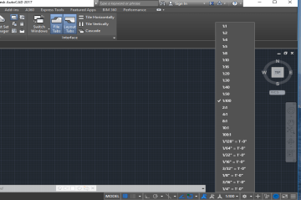
enter Units
انتخاب واحد ترسیم :
طول
زاویه
واحد
صفحه ای باز میشود که در ان واحد مورد نظر را انتخاب می کنیم .
انتخاب مقیاس ترسیم :

Slide 9
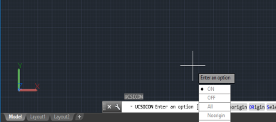
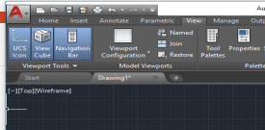
پاک کردن (EARASE)
Earase (e) enter انتخاب شی enter
روشن و خاموش کردن نماد دستگاه مختصات :
enter off/on ucsicon .1
viewانتخاب از .2

Slide 10
شیوه اول : نقطه مبدا را مشخص و با ماوس طول وعرض مشخص می کنیم
ترسیم مستطیل ( :(rectangle
اگر بخواهیم خودمان به مستطیل اندازه بدهیم بدینگونه عمل می کنیم:
← انتخاب یک نقطه در صفحه @طول<عرض ←Rec
شیوه دوم : برای ترسیم یک مستطیل با مساحت دلخواه بدینگونه عمل می کنیم:
یاW عرض( ← مساحت موردنظر ←A انتخاب یک نقطه در صفحه ←Rec
← انتخاب یک نقطه در صفحه @طول<عرض ←Rec
شیوه سوم : برای ترسیم یک مستطیل تحت زاویه دلخواه اینچنین عمل می کنیم
← زاویه مورد نظر ←R انتخاب یک نقطه در صفحه ←Rec

Slide 11
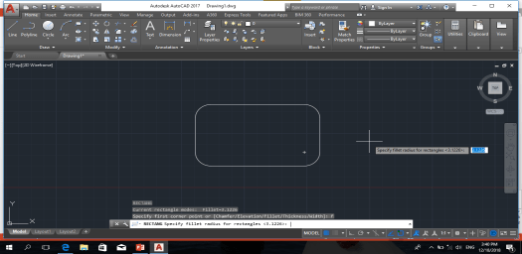
ترسیم مستطیل با گوشه های پخ خورده : ترسیم مستطیل ← پخ y و عرض x طول ←C ←Rec
ترسیم مستطیل با گوشه های گرد:
← شعاع ← ترسیم مستطیلF ←Rec

Slide 12
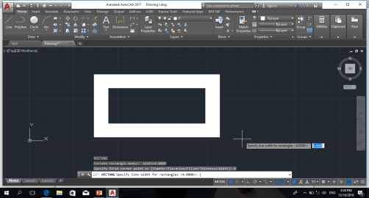
ترسیم مستطیل با ضخامت دلخواه: ← اندازه ضخامت ← ترسیم مستطیلw ← Rec
نکته : در ترسیم مستطیل و سایر اشکال تمامی فرمانهای قبلی را می توان از منوی کار اتوکد نیز انتخاب و اجرا کرد.

Slide 13
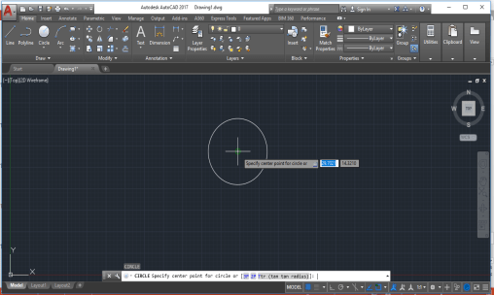
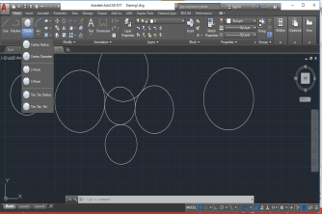
حرف
) :Circleترسیم دایره (
1 . حرف c را تایپ و سپس اینتر می زنیم و با ماوس در وسط دایره می کشیم .
2 . از منوی draw دایره را به یکی از شش روش دلخواه رسم می کنیم .

Slide 14
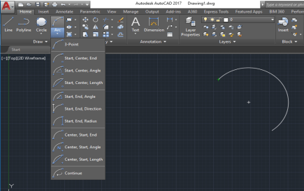
:)Arcترسیم کمان (
و سپس اینتر و بعد در صفحه با ماوس می کشیم .Arc1 . تایپ
2 . از منوی draw کمان به یکی از روشهای موجود را انتخاب می کنیم

Slide 15
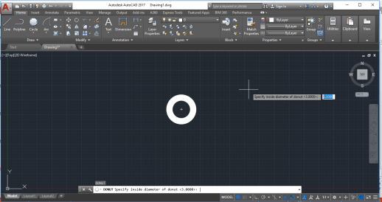
:)ellipseترسیم بیضی (
1 . تایپ ellipse و بعد اینتر و بعد ترسیم با ماوس .
2 . انتخاب از منوی draw
:) ترسیم حلقه (دونات
تایپ دونات و بعد اینتر و بعد ترسیم با ماوس یا دادن اندازه .

Slide 16
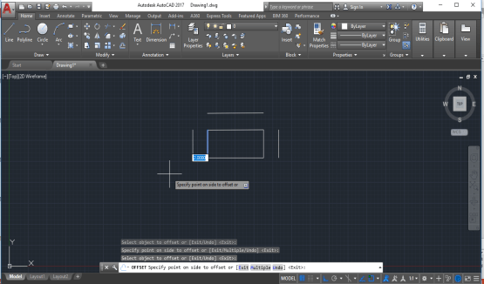
:) fillفرمان توپرسازی (
تایپ و بعد اینتر و بعد ترسیم با ماوس .
نکته : با کلیک روی هر خط اجسام نفاط وسط را می توان یافت .
فرمان کپی با تعیین فاصله (:(offset
تایپ offset بعد اینتر وبعد تعیین فاصله کپی و اگرتعیین فاصله چندتایی در کنار هم خواستیم multiple را انتخاب می کنیم .
فرمان کپی:
تایپ کپی اینتر انتخاب نقطه کلیک روی صفحه

Slide 17
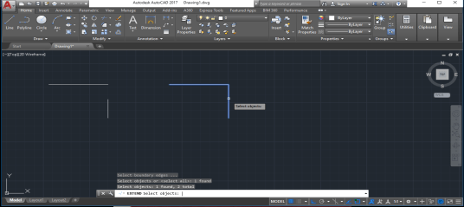
گوشه زنی (:(fillet
وانتخاب دو خط ویا دادن زاویه یا انتخاب از modify
گوشه زنی (:(chamfer
تایپ chamfer و بعد اینتر
امتداددهی (:(extend
تایپ extend و اینتر و سپس انتخاب خطوط متصل واینتر

Slide 18
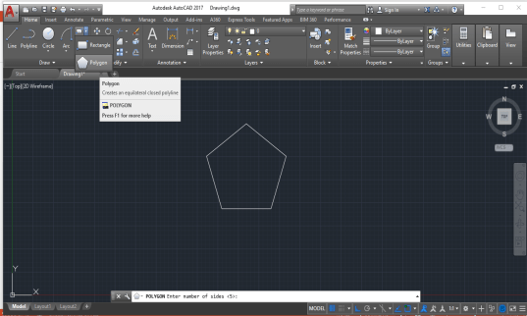
قیچی (:(trim
دستور موضوعی را که بین دو موضوع یا خط قرار دارد را حذف ←← :Trim می کند.
انتخاب موضوع ←←Tr
ترسیم چندضلعی (polygon):
تایپ polygon و بعد اینتروانتخاب تعدادضلعها و اینتربعد کلیک روی صفحه انتخاب محیط یا محاطی و اینتر

Slide 19
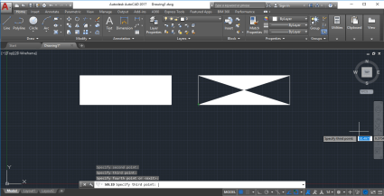
استفاده از ابجکتهای اتوکد ((ADCenter
و اینتر انتخاب ADCenterتایپ
و بعد انتخاب ابجک فضای مورد نظر
Ctrl + 2
: جامد دو بعدی))solid
تایپ solid اینتر و بعد انتخاب چهار نقطه در صفحه اینتر
1
2
1
2
نکته : ترتیب انتخاب نقاط در بوجود امدن شکل مهم هست .
3
4
4
3

Slide 20
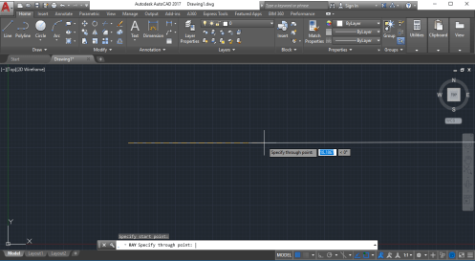
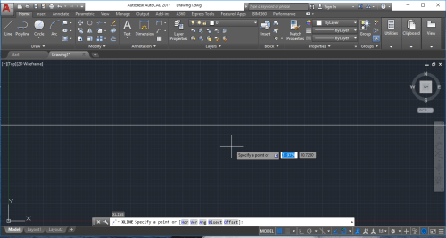
:)ray)نیم خط
برای ترسیم خط بی انتها از یک طرف این فرمان به کار می رود .
تایپ ray اینتر
خط (:(xline
برای ترسیم خط بی انتها از دو طرف این فرمان به کار می رود .
تایپ xlineاینتر
افقی
زاویه
کپی
عمودی
lمتقاطع

Slide 21
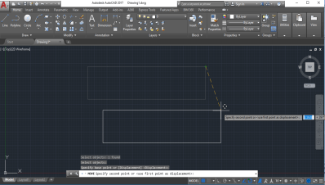
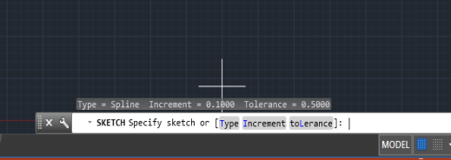
اسکیس ((sketch:
تایپ و بعد اینتر sketch
Ortho خاموش باشد خطوط صافتر در میاد .
حرکت ((move:
میزان افزایش
میزان تلاطم
نوع خط

Slide 22
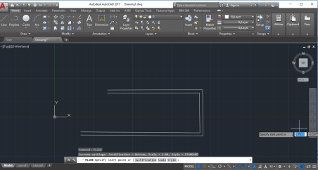
کثیرالمنحنی (:(spline
تایپ spline اینترمشخص کردن نقطه ابتدا ونقطه بعدی و تعیین
منحنیها با ماوس واینتر برای پایان
خطوط چندگانه (:(Mline
تایپ MLINE اینترتعیین با ماوس اینتر
مقیاس

Slide 23
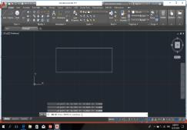
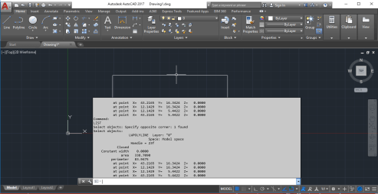
تجزیه جسم مرکب (:(Explode
تایپ explode اینتر انتخاب جسم
نکته : در صورتی که جسم انتخابی قابل تجزیه نباشد این پیام داده می شود .
فرمان :list
اطلاعات مربوط به ترسیم موجود در صفحه را می دهد .
تایپ list اینتر بعد انتخاب جسم اینتر صفحه سفیدی باز می شود که اطلاعات جسم را می دهد .
فرمان :DBlist
اطلاعات مربوط به ترسیم موجود در صفحه را بدون انتخاب جسم می دهد .

Slide 24
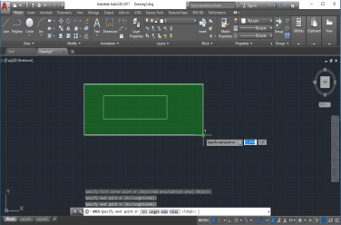
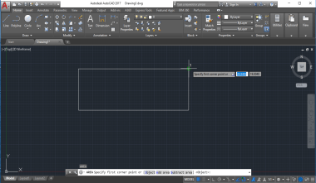
مختصات نقطه(ID):
تایپ ID اینتر انتخاب نقطه ومختصات نقطه را می دهد .
:(AREA)مساحت
تایپ area اینتر مشخص کردن نقطه اول و نقاط بعدی که اگر مساحت کل جسم را بخواهیم t(total) را میزنیم که مساحت و محیط را می دهد
افزودن به مساحت
کاستن از مساحت
انتخاب جسم

Slide 25
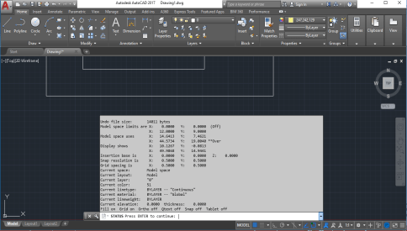
فرمان time :
این فرمان جهت اطلاع ازمدت زمان ترسیم و تاریخ ترسیم به کار می رود .
فرمان status :
وضعیت پرونده ی ترسیمی حاضر گزارش داده می شود .
زمان ترسیم را پاک و از نوع شروع میکند
نمایش زمان
خاموش و روشن کردن زمان

Slide 26
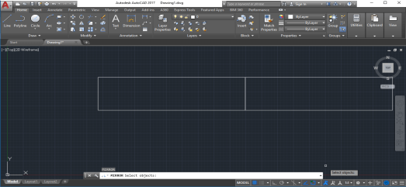
چرخش (rotate):
تایپ rotate اینترو بعد انتخاب نقطه ای که می خواهیم از ان بچرخانیم.
نکته : برای چرخش در همه ی راستا روشن باشد .
هر زاویه برای چرخش می توان وارد کرد
اینه (mirror):
این فرمان برای قرینه سازی به کار میرود .
تایپ mirror اینتر و بعد انتخاب جسم اینتر انتخاب نقطه ای از انجا قرینه خواهد شد و کلیک روی صفحه

Slide 27
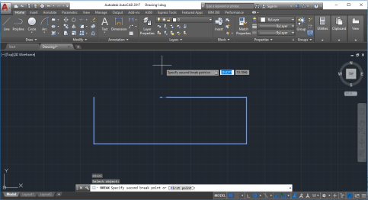
مقیاس ( :(scale
تایپ scale اینترانتخاب جسم اینتر انتخاب نقطه بعد با ماوس یا دادن عدد میزان بزرگ یا کوچک نمایی را تعیین می کنیم .
شکستن ( :(Break
تایپ break اینتر انتخاب جسم بعد انتخاب f بعد مشخص کردن دو نقطه (فاصله ای که می شکنیم) اینتر

Slide 28
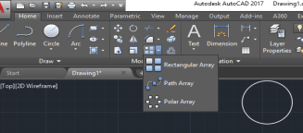
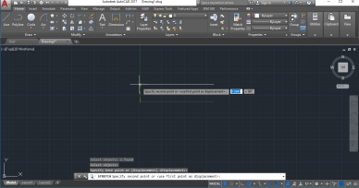
کپی رشته ای (:(Array
تایپ array اینتر انتخاب جسم اینترانتخاب مدل کپی(مربعی – مسیری – زاویه ای) بعد موارد ویرایش می اید که ویرایشی نیاز باشد از انها استفاده می شود .
نقطه مبدا
فاصله
سطر
خروج
انتخاب از منوی modify
تعداد
ستون
سطح
فرمان Stretch
برای جابجایی اجسام با حفظ پیوستگی این فرمان به کار می رود .

Slide 29
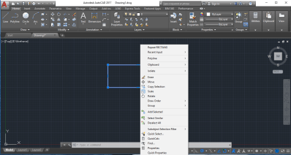
تغییرطول (:(Lengthen
تایپ lengthen اینتر انتخاب جسم اینتر گزینه ها می اید انتخاب اینتر
نکته : طولهای اعشاری به صورت مثلا 4.6 نوشته می شود
اختلاف طول (اعداد مثبت افزایش و منفی کاهش طول)
عددی که داده میشود طول جدید است.
درصد( 100 طول تغییر نمی کند – اعداد بزرگتر از 100 افزایش طول – اعداد کمتر از 100 کاهش طول )
طول جدید را با مکان نما تعیین می کند
با انتخاب جسم و راست کلیک کردن منوی میانبر برخی فرمانها باز می شود .

Slide 30
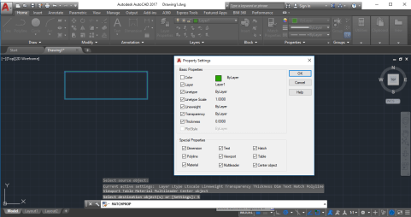
حذف لایه
):layerلایه (
برقرار کردن لایه روشن
افزودن لایه
در اتوکد همانند کاغذ کالک در نقشه کشی دستی است .
تایپ layer اینتر صفحه باز می شود
برای تغییر نام لایه (به غیر از لایه صفر) روی نام لایه دوبار کلیک کرده و نام جدید را تایپ می کنیم .
نکته : چراغ روشن یعنی لایه باز هست اگر نخواهیم خاموش می کنیم .
:Match prop
اگر بخواهیم خصوصیات اجسام را به گونه ای تغییر دهیم که خصوصیات یک جسم دیگر را بگیرند از این فرمان استفاده می کنیم .
تایپ match prop اینتر انتخاب جسم اینتر اگر setting را انتخاب کنیم تغییرات هم می توان داد اینتر

Slide 31
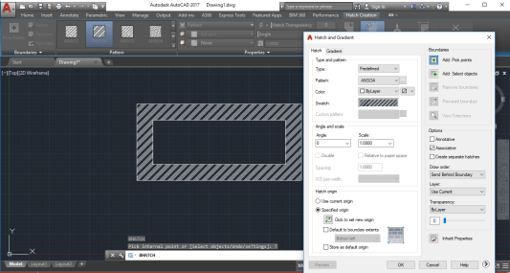
فرمان :undo
با این دو فرمان می توان به چند عمل قبلی و بعدی رفت
برای لغو اخرین عمل انجام گرفته به کار می رود .
: Redo فرمان
برای اجرای مجدد فرمان لغو شده و بلافاصله بعد از لغو باید انجام بگیرد .
به جای هاشور رنگ می شود
انتخاب با کلیک ماوس که با زدن این روی جسم مکانهایی که می خواهیم هاشور شود را انتخاب می کنیم و اینتر
هاشور (:(Bhatch
انتخاب نوع هاشور از سه نقطه کناری هم میشه
هاشور رنگی می شود
تایپ bhatch اینترانتخاب گزینه settingsصفحه باز می شود
مقیاس هاشور
فاصله هاشور
نکته : با فرمان explode هاشور را تجزیه می توان کرد .

Slide 32
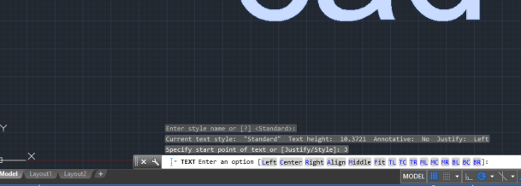
متن(:(text
تایپ text اینترکلیک درصفحه برای ابتدای شروع تا انتها بعد نوشتن بعد کلیک در یک جا و زدن
esc
اگر بزرگ شد با scale کوچک می کنیم .
اگر بخواهیم نوشته افقی شود ارتفاع که می پرسد 0 می دهیم .
گزینه justify ترازبندی متن را مشخص می کند .

Slide 33
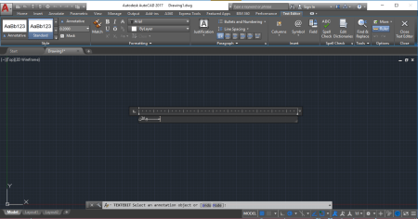
: mtext
برای ایجاد متن یکپارچه به کار می رود .
تایپ mtext اینترمشخص کردن نقطه ابتدا گزینه ها می ایند اگر نخواستیم نقطه انتها را هم مشخص و متن را می نویسیمecs بعد yes
: ddedit
برای ویرایش متن به کار می رود
بعد از تایپ اینتر کلیک روی جسم واز بالا ویرایشات مربوطه را انجام می دهیم

Slide 34
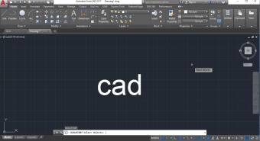
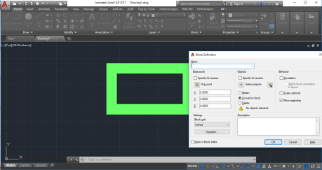
: scaletext
این فرمان نوشته ها را تغییر اندازه می دهد
بعد از تایپ scaletext اینتر انتخاب نوشته اینترکلیک روی گزینه اول وارد کردن مقیاس اینتر
از insert بلاکی که ذخیره شده را می توان اورد
: Block
وقتی چیزی ترسیم کردیم و می خواهیم انرا ذخیره کرده و در جاهای دیگر استفاده کنیم از این فرمان استفاده می کنیم .
تایپ block اینتر صفحه باز می شود اسم می نویسیم و جسم را انتخاب و ok

Slide 35
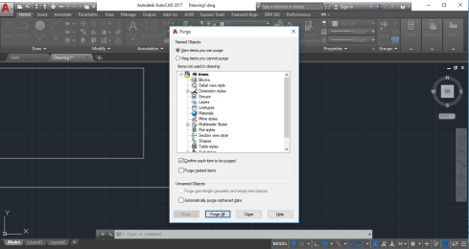
: Insert
بعد از تایپ صفحه باز می شود که بلاک مورد نظر را می توان ویرایش کرد .
: purge
کلیه ی بلاکها و ... را حذف می کند .

Slide 36
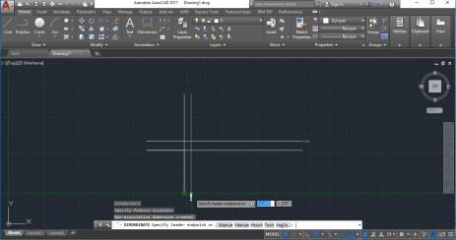
: dimliner
برای اندازه گذاری به کار می رود .
تایپ dimliner اینتر مشخص کردن شروع و انتها بعد گزینه ها می ایند که افقی عمودی چرخش زاویه دار هستند دراخر کلیک
: Dimaligned
این فرمان اندازه گذاری مورب به کار می رود .
: dimordinate
این فرمان اندازه گذاری طول و عرض را مشخص می کند .

Slide 37
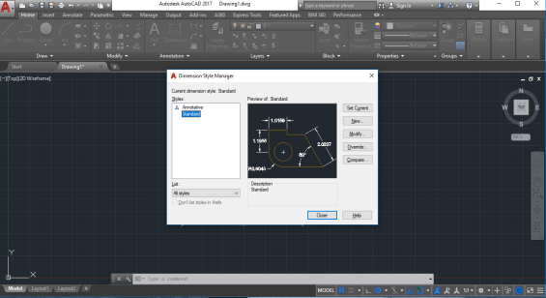
Dimradious و dimdiameter و dimangular به ترتیب اندازه گذاری شعاعی – قطری و زاویه ای می باشند .
برای مشخص کردن نقطه وسط دایره از dimcenter استفاده می کنیم .
برای اندازه گذاری سریع از فرمان qdim استفاده می شود .
Dimstyle
تغییر شیوه اندازه گذاری
بعد از تایپ اینتر صفحه باز می شود

Slide 38
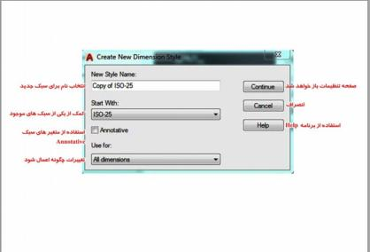
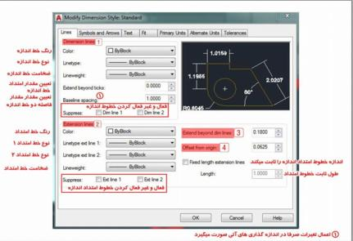

Slide 39
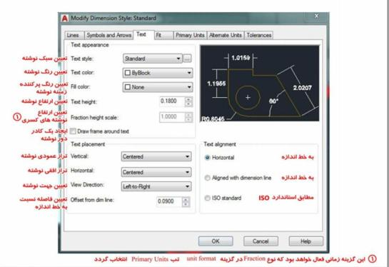

Slide 40
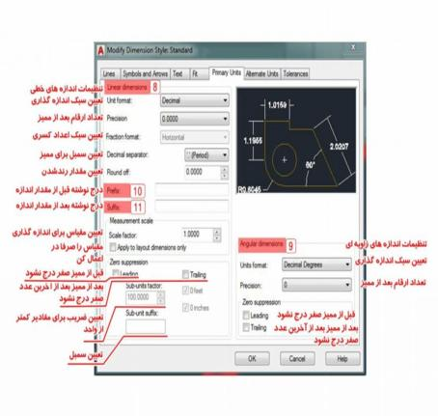

Slide 41
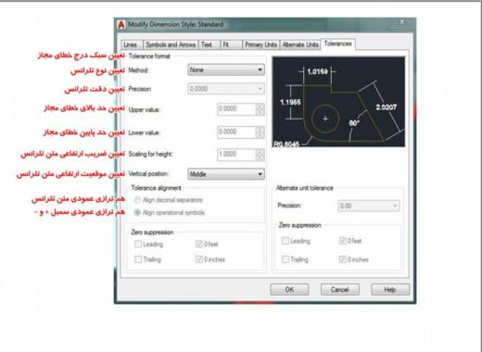

Slide 42
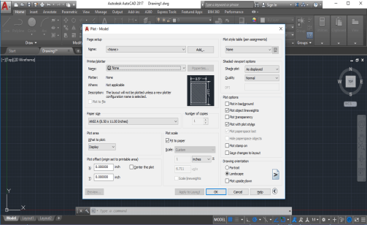
: plottermanager
این فرمان اطلاعات چاپ را در پرونده ای ذخیره می کند که بعد از باز شدن add_a_wizard رو کلیک می کنیم
: plot
برای چاپ نقشه به کار می رود .
فرمان preview برای پیش مشاهده می باشد .
Ctrl+p
فرمان etransmit برای ارسال پرونده ی ترسیمی از gmail
و فرمان publish to web ارسال به وب می باشد .

